Slide 1
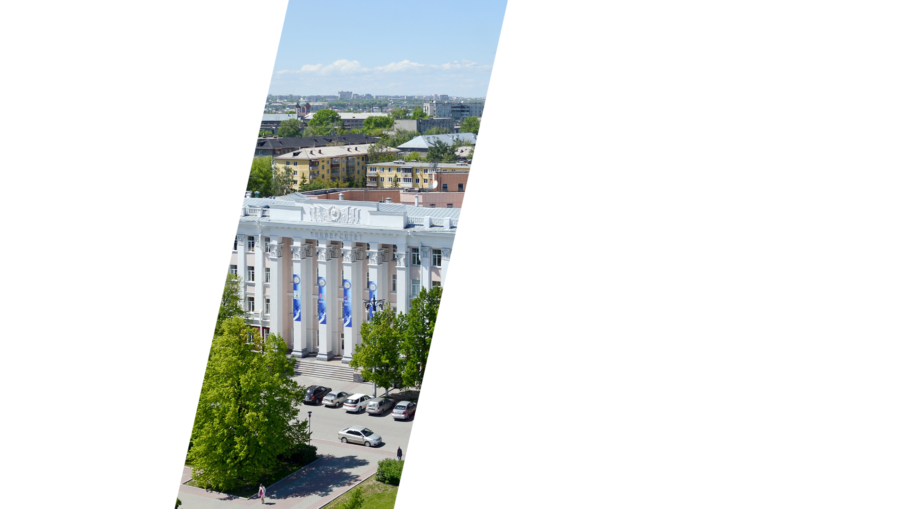
Отчет о реализации мероприятия Программы:
Создание
граффити-панорамы
«Барнаул
глазами молодежи»
Программа развития
деятельности студенческих
объединений на 2016 год
«Международное
молодежное
сотрудничество –
приоритет деятельности
студенческих
объединений Алтайского
государственного
университета»
Руководитель мероприятия: Полина Щеклеина
Куратор мероприятия: Денис Александрович Голобородько

Slide 2
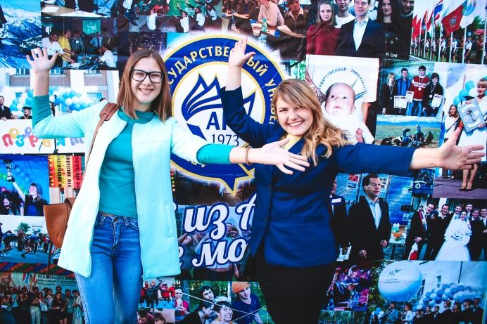
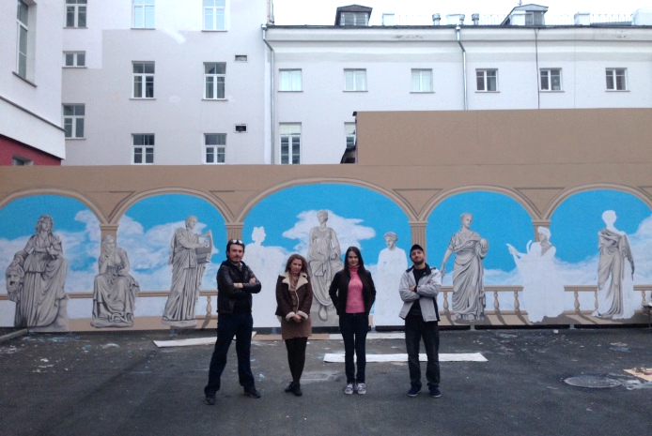
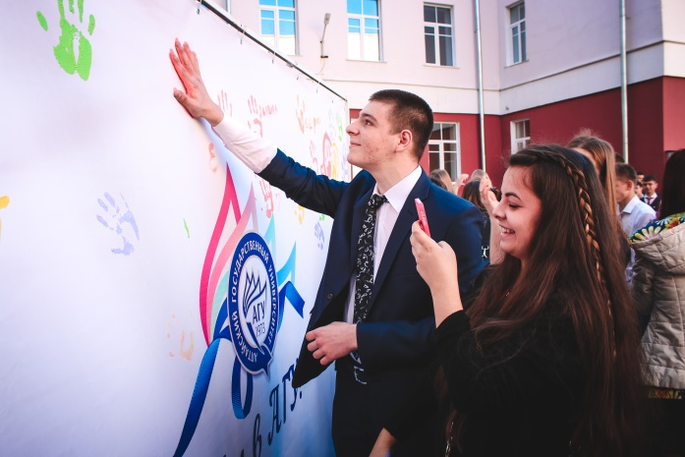
В июле-августе 2016 года во внутреннем дворике административного корпуса Алтайского государственного университета
командой студентов и выпускников факультета искусств
был реализован проект
«Создание граффити-панорамы «Барнаул глазами молодежи»

Slide 3
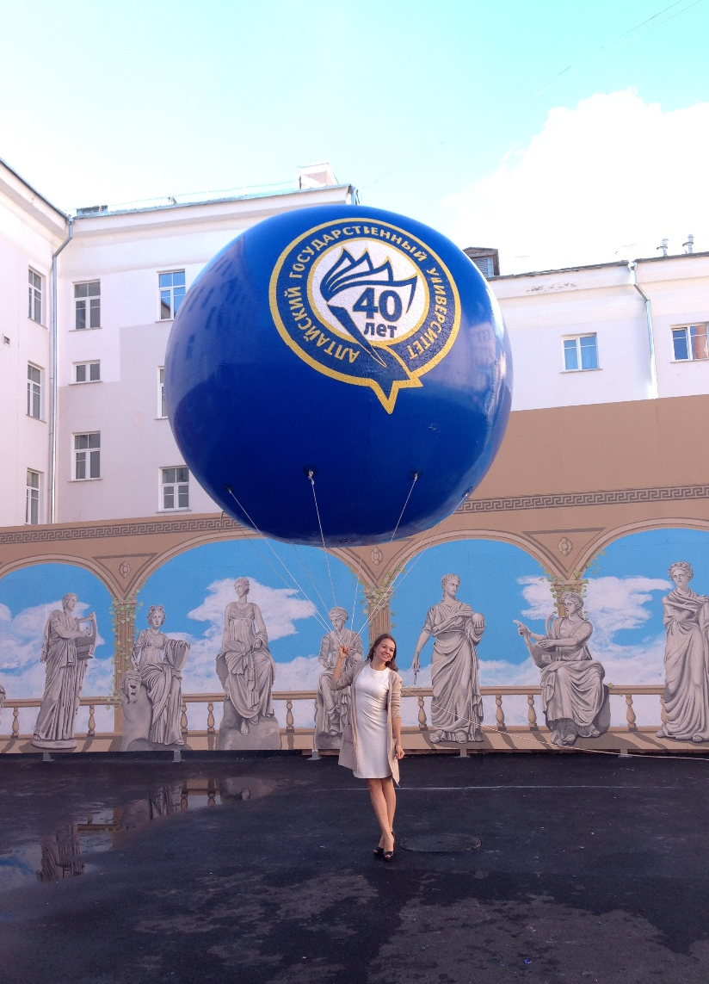
Проект «Создание граффити-панорамы» подавался, но не был поддержан Минобрнауки России в Программе развития деятельности студенческих объединений АлтГУ на 2016 год, однако инициатива студентов была организационно и финансово поддержана администрацией университета
Для реализации проекта была выбрана меньшая по размеру относительно первоначально запланированной плоскость двух стен электрической подстанции во внутреннем дворе университета
Проект изображения учёл архитектуру корпусов и оформление пространства внутреннего двора, был разработан студентами при консультативной поддержке преподавателей и выпускников факультета искусств

Slide 4
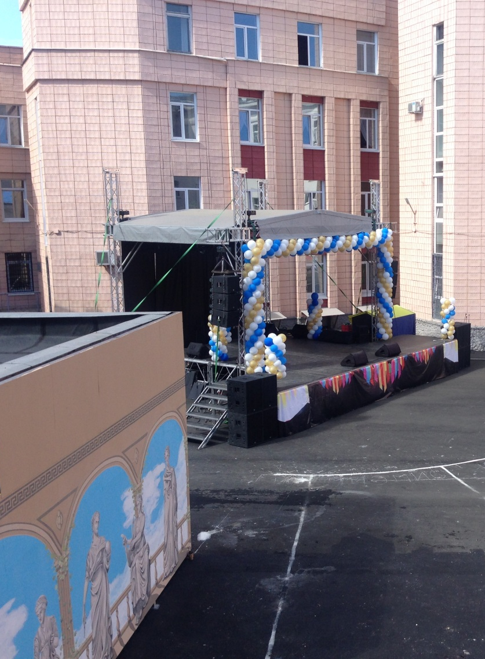
В течении месяца ребята изучали необходимую литературу, подбирали эскизы, прорабатывали содержание символов, в течении недели готовили макет. Почти месяц понадобился для нанесения панорамы на стены
Работа над панорамой была завершена
к 1 сентября 2016 года. Открытие объекта включили в программу Торжественной линейки «День знаний», впервые проведённой во внутреннем дворике университета. Первокурсники и актив факультетов во время линейки восхищались классическим и торжественным изображением, с удовольствием фотографировались на его фоне!

Slide 5
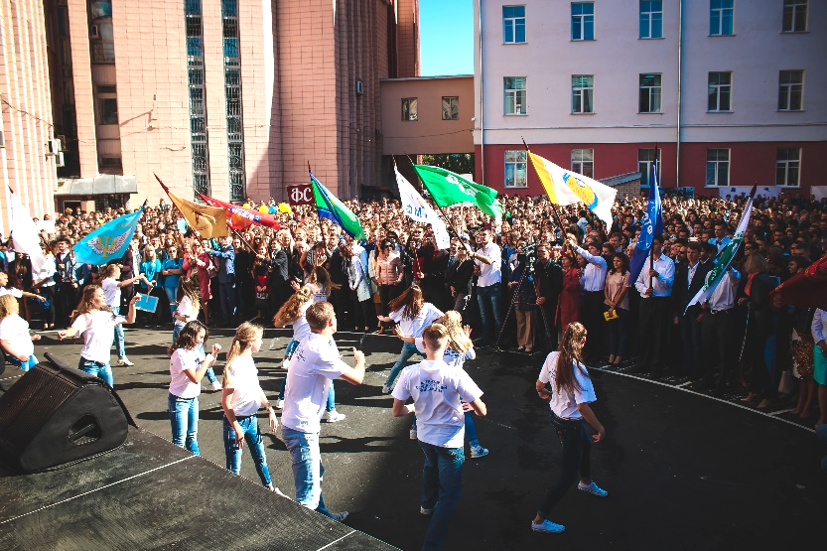
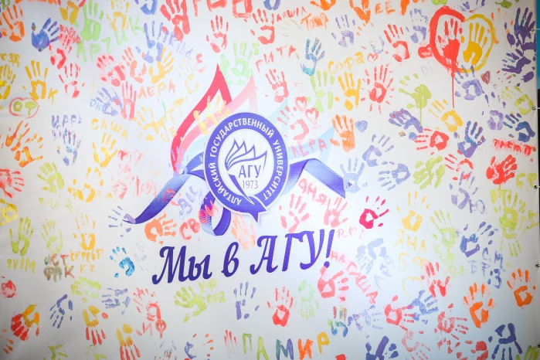
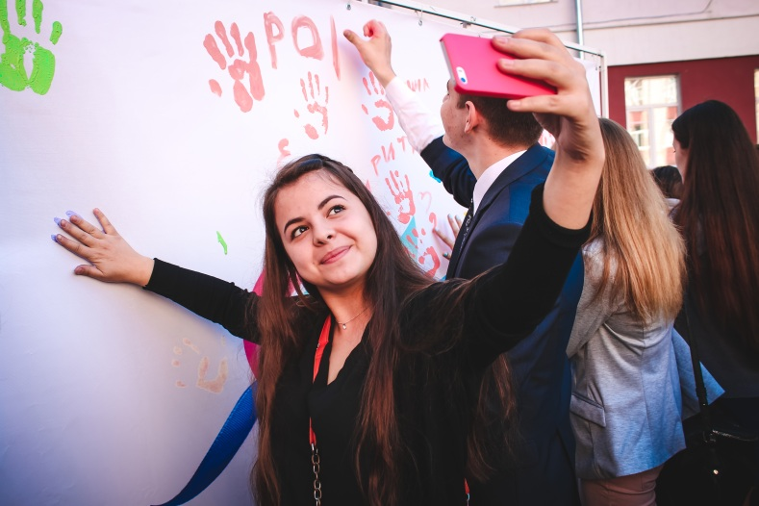
Основной̆ целью проекта стало развитие творческого потенциала молодых дизайнеров и художников, создание комфортной творческой среды Алтайского госуниверситета и города Барнаула
В реализации проекта было задействовано 10 организаторов, художников.
На открытии панорамы присутствовало более 2 тысяч человек

